Slide 1
뉴키스 온 더 클라우드
발표자 김 신 학
팀원노 설
이 동 선
이 동 욱
최 민 영
최 지 훈
SIXTH-SENSE
- 1 -
Notes:
http://minheeblog.tistory.com/category/PPT

Slide 2
뉴키스 온 더 클라우드
News Keyword Service
발표자 김 신 학
팀원노 설
이 동 선
이 동 욱
최 민 영
최 지 훈
SIXTH-SENSE
- 1 -
Notes:
http://minheeblog.tistory.com/category/PPT

Slide 3
CONTENTS
01 02 03 04 05 06
사이트 개요
구독경제 란?
이용자 분석
유사 사이트 조사
핵심 기능
추후 발전 방향
- 2 -
Notes:
http://minheeblog.tistory.com/category/PPT

Slide 4
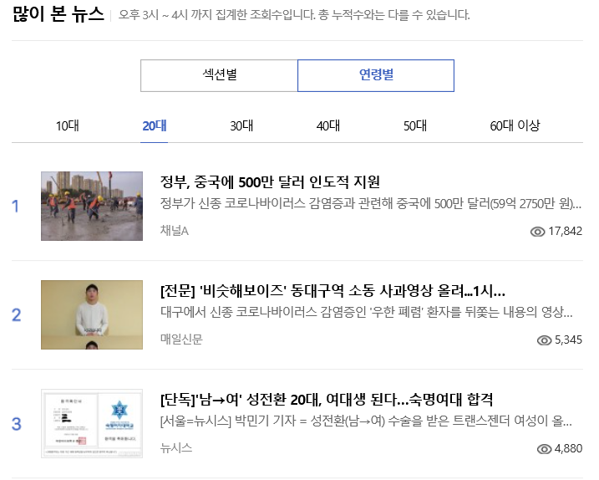
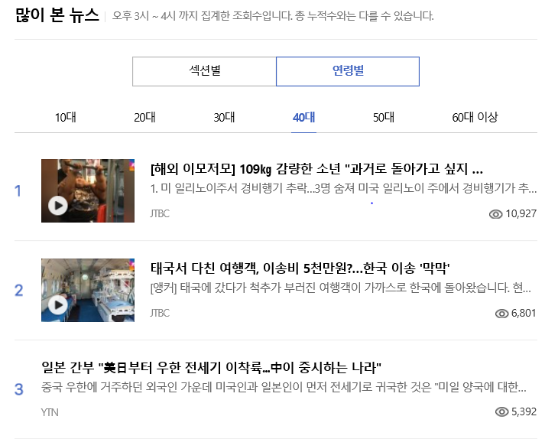
01
“ ”
연령별 뉴스 선호도
- 3 -
Notes:
- 내용

Slide 5
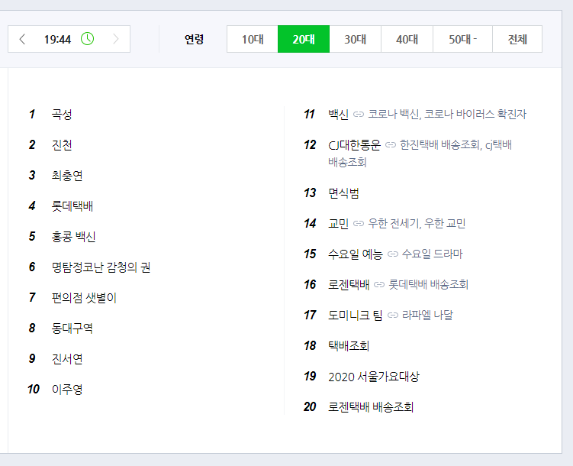
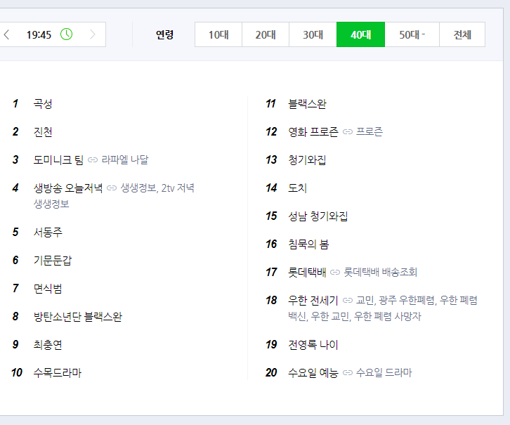
01
“ ”
연령별 키워드 선호도
- 4 -
Notes:
- 내용

Slide 6



02
“ ”
구독 경제
사용자가 일정 금액을 지불하고, 원하는 상품이나 서비스를
공급자에게 주기적으로 배송 혹은 제공받는 신개념 유통 서비스
WATCHA PLAY
다양한 디바이스에서 영화·드라마·TV쇼 등 동영상 콘텐츠
데일리 샷
매일 한잔 수제맥주
구독 서비스
현대 자동차
현대 셀렉션, 제네시스 스펙트럼
차량 구독 서비스
참고: news.khan.co.kr/kh_news/khan_art_view.html?art_id=201902240926011
- 5 -
Notes:
- 2019. 02. 경향신문 참고.

Slide 7
02
“ ”
일상을 사고파는 뉴 블루 오션 ‘ 구독 경제’
고객맞춤 서비스 제공
소비자입장
구독하는 고객이 늘수록 고객이
원하는 니즈 파악이 가능해진다.
그에 맞춘 편의성과 폭넓은 선택권,
비용절감이라는 혜택을 가진다.
수익원 확보
기업 입장
소비자는 재화 및 서비스를 제공받는
대신, 정기적으로 요금을 지불한다.
즉, 구독경제 서비스 기업은
매달 수익을 창출 할 수 있다.
S1
Strength
강점
S2
Strength
강점
참고: http://www.fortunekorea.co.kr/news/articleView.html?idxno=11820
- 6 -
Notes:
- 내용

Slide 8

02
“ ”
구독 경제
https://jmagazine.joins.com/economist/view/328496
- 7 -
Notes:
- 내용

Slide 9
02
“ ”
구독 경제
2023년 전 세계 기업의 75%
구독 서비스를 제공 예상
시장조사 기업 가트너(2019.11)
자료: 크레디트스위스
- 1 -
Notes:
- 내용

Slide 10




03
“ ”
이용자 분석
인터넷 뉴스 소비 행태
- 의도적으로 뉴스를 찾아 본다.
언론사 채널 구독
- 1인당 평균 5.3개 채널 선택
48.4%
5.3개
‘언론사별 골라보기’ 설정
- 네이버 뉴스 100만 돌파
인터넷 뉴스 이용 경로
- NAVER
100만
65.4%
참고: https://www.yna.co.kr/view/AKR20171212075700033
- 8 -
Notes:
- 내용

Slide 11
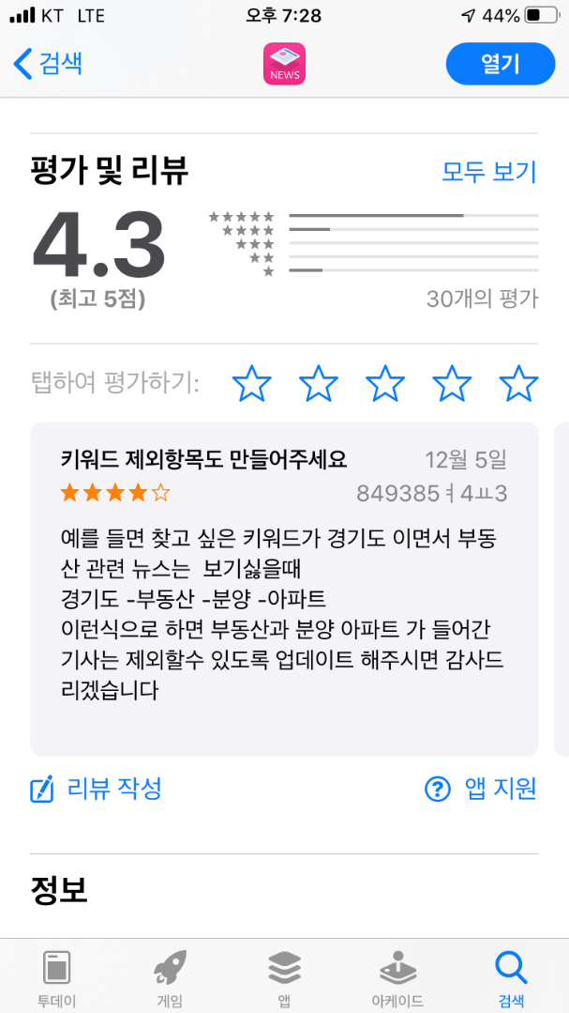

04
“ ”
유사 사이트 분석
# 내가 원하는 관심 키워드에 대한 기사만 추려서 보는 기능.
# BUT, 키워드 삭제 기능에 대한 불편함.
- 9 -
Notes:
- 2019. 02. 경향신문 참고.

Slide 12
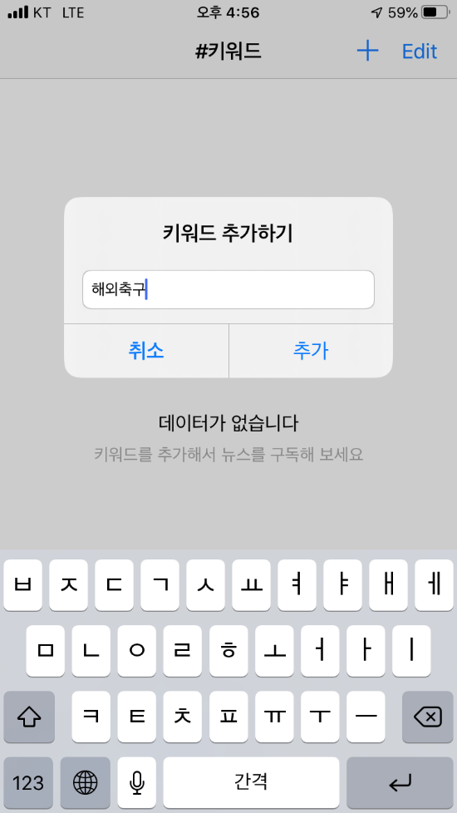
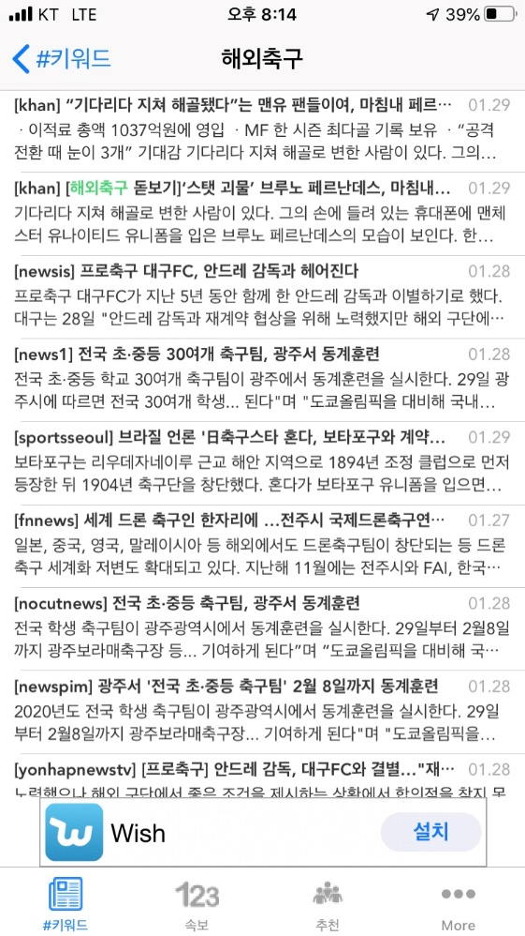
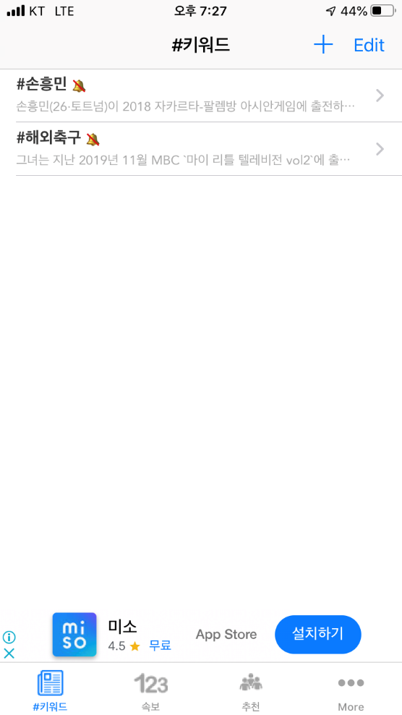
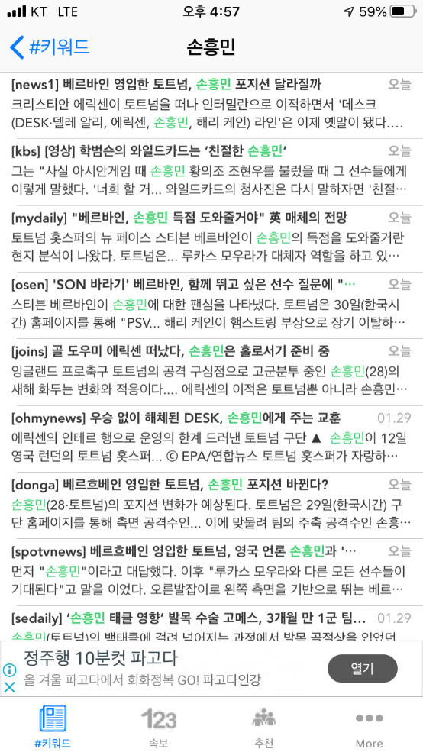
04
“ ”
유사 사이트 분석
# 2 가지 이상의 키워드에 대한 검색 결과 기능 X.
- 10 -
Notes:
- 2019. 02. 경향신문 참고.

Slide 13






05
“ ”
핵심 기능 및 시나리오
뉴스 3줄 요약
키워드 검색
뉴스 API 호출
감성 & 감정 분석
키워드 추출
뉴스 추천
- 11 -
Notes:
- 2019. 02. 경향신문 참고.

Slide 14




05
“ ”
핵심 기능 .2
뉴스 스크랩
스크랩 리스트 목록화
키워드 추출
키워드 기반
리스트 추천
- 12 -
Notes:
- 2019. 02. 경향신문 참고.

Slide 15



06
“ ”
향후 발전 방향
영한 번역 서비스
사용자 요청 시
영자 신문 번역
Application 개발
효율적인 서비스를 위한
모바일 앱 개발
노트 서비스
원하는 기사에
키워드 및 노트 삽입
- 13 -
Notes:
- 2019. 02. 경향신문 참고.

Slide 16
THANK
YOU
발표자 김 신 학
- 14 -
Notes:
-

